Slide 1
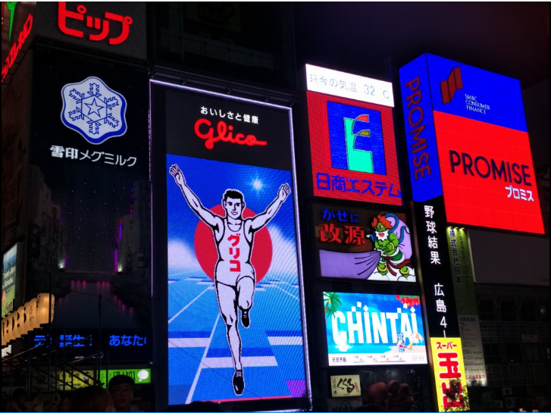
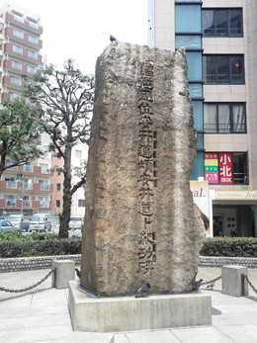
도톤보리
도톤보리의 야경
도톤의 운하(bori=hori)

Slide 2
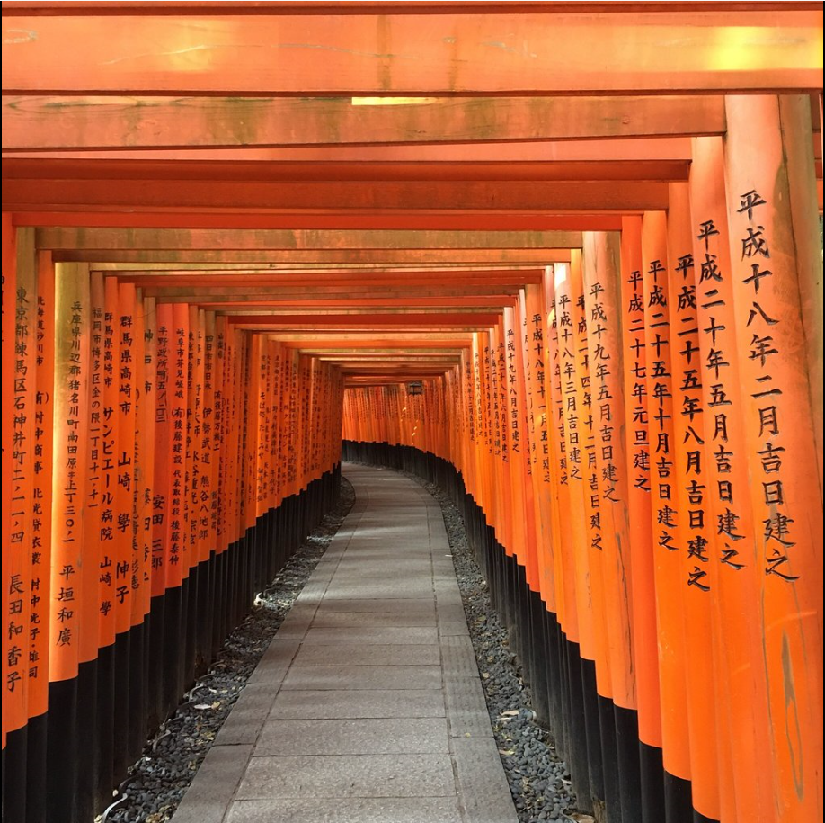
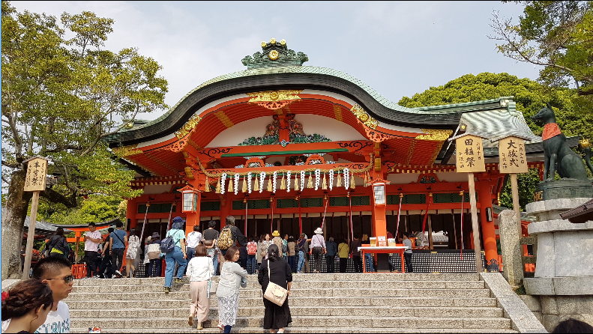
후시미 이나리 신사
토리이길
후시미 이나리 신사

Slide 3
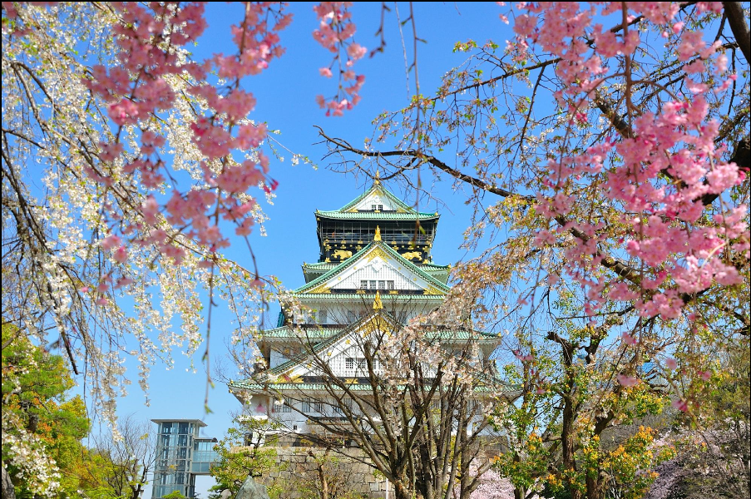
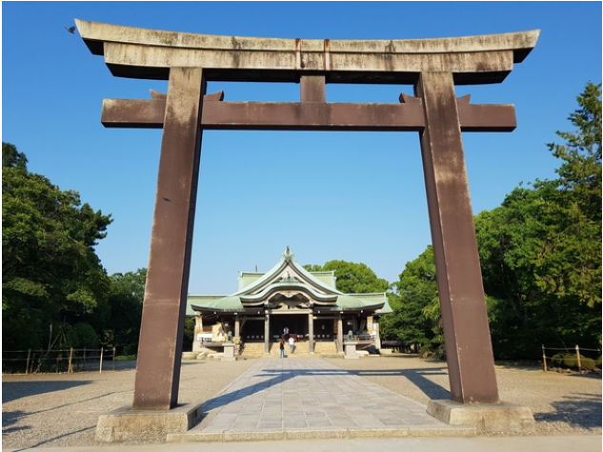
오사카성
오사카성
도요토미 히데요시 신사

Slide 4
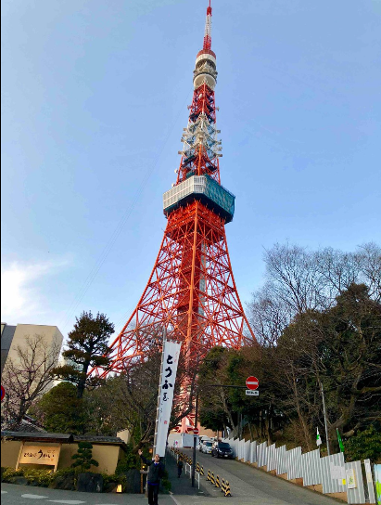
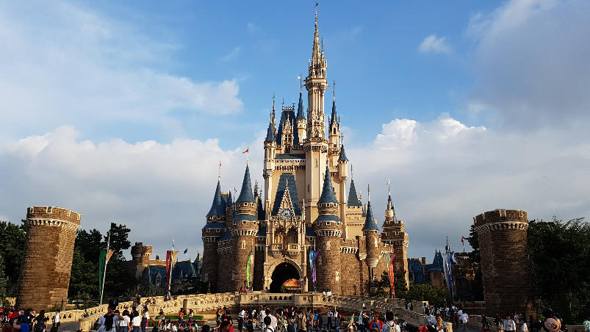
도쿄
도쿄 타워
도쿄 디즈니랜드

Slide 5
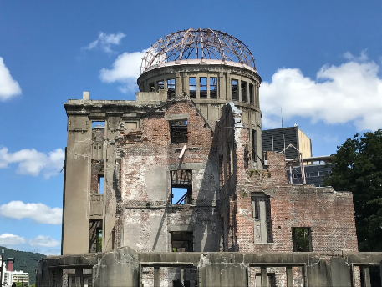
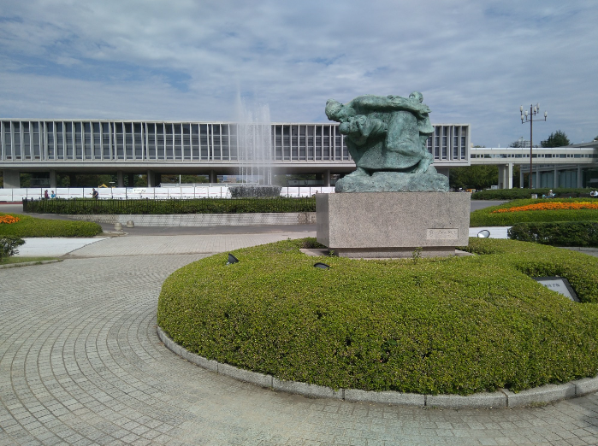
히로시마
원폭 돔
히로시마 평화 기념 박물관

Slide 6
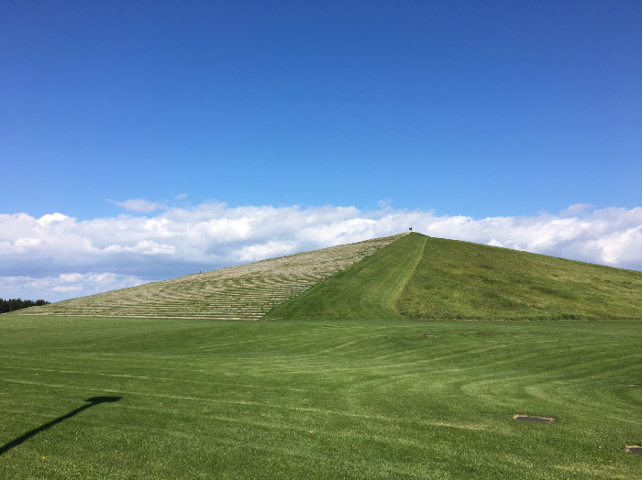
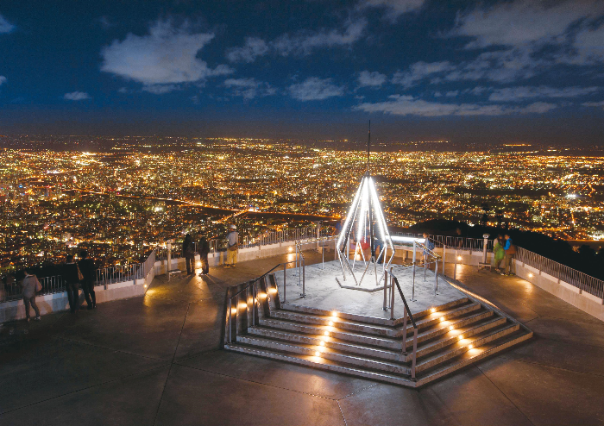
삿포로
모에레누마 공원
모이와산 전망대

